Slide 1
Supplementary figures

Slide 2
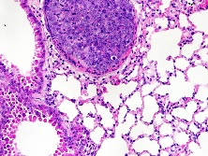
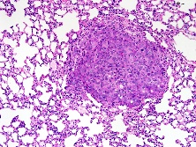
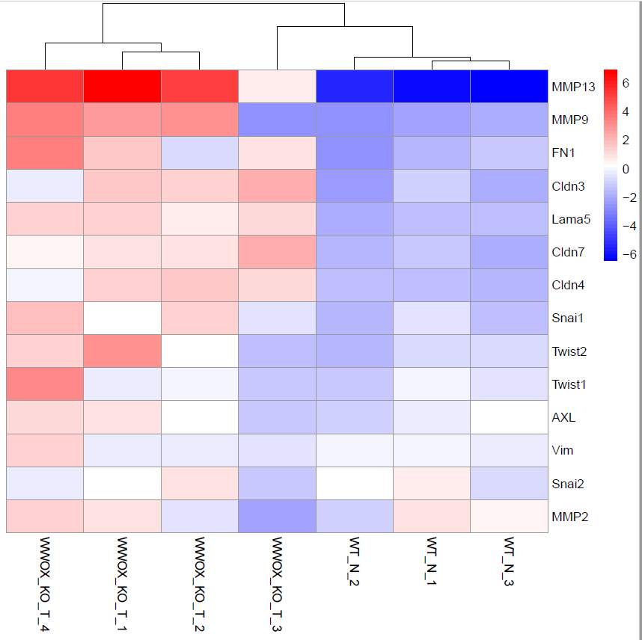
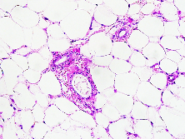
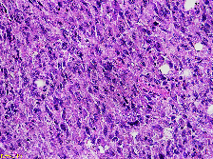
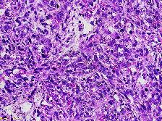
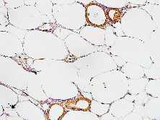
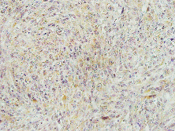
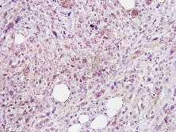
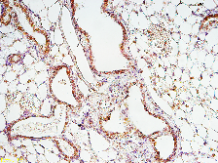
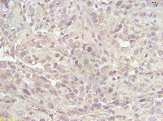
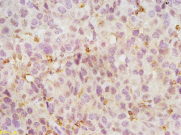
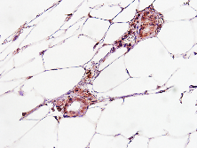
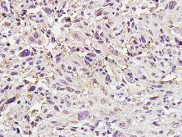
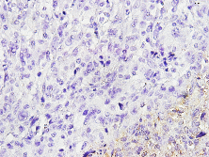
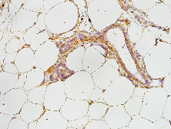
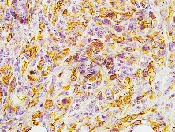
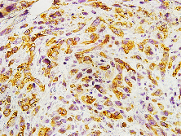
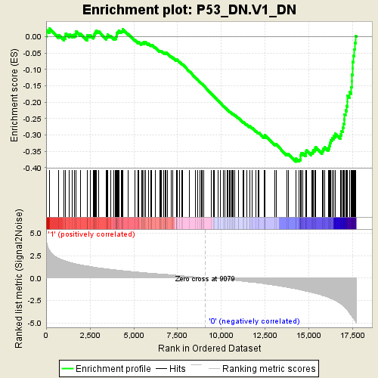
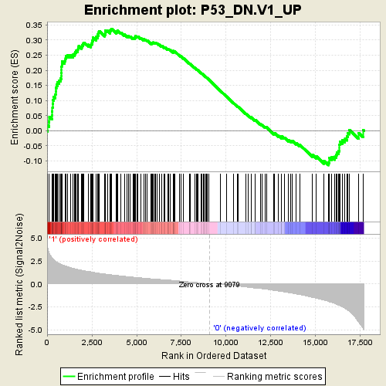
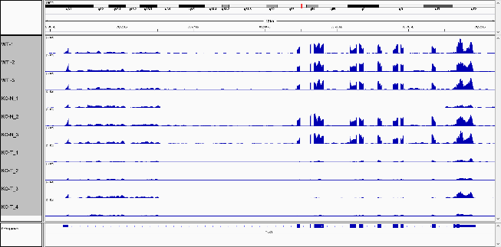
Figure S1
a
c
b
Normal
Tumor
Tumor
H&E
WWOX
d
Wwox^{ΔMMTV} Tumors
Normal
ER
PR
CK14
e
f
***
g
Normal
Wwox^{ΔMMTV}
Tumors
h
***
Trp53
Wwox^{ΔMMTV} Tumors

Slide 3
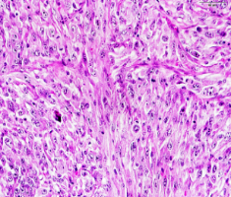
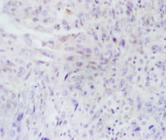
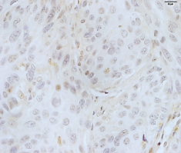
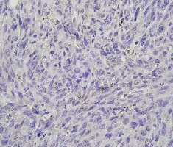
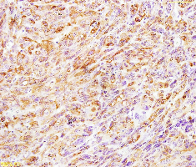
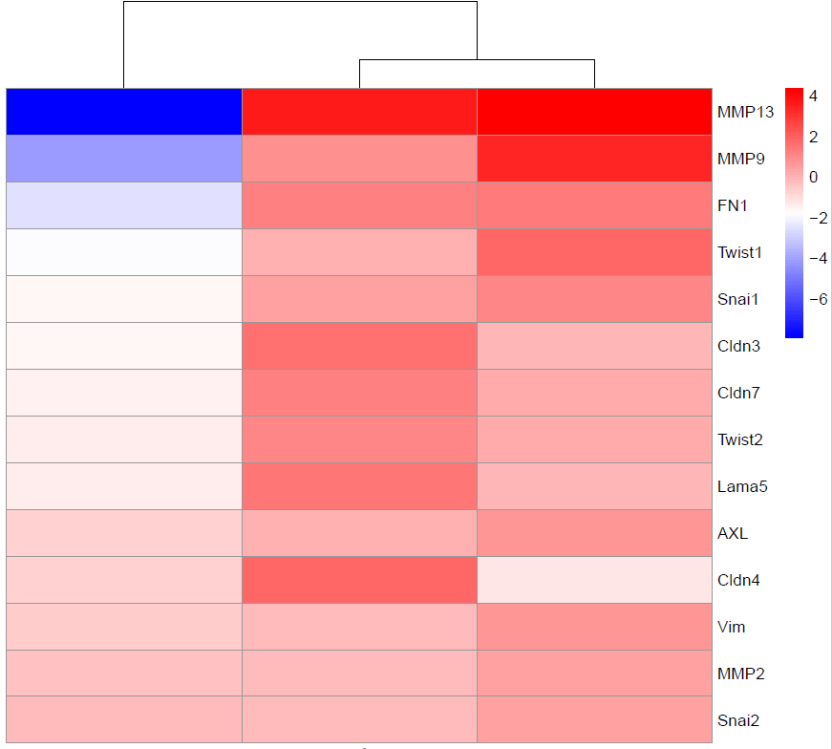
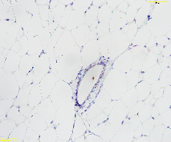
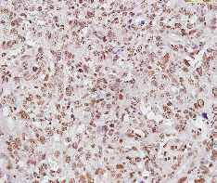
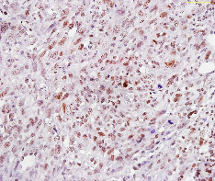
Figure S2
a
H&E
WWOX
ER
PR
CK14
Trp53^{ΔMMTV}
b
c
MMTV Wnt3
MMTV Wnt1
MMTV Wnt2
MMTV Wnt4
Wwox^{∆MMTV}-T3
Wwox^{∆MMTV}-T1
Wwox^{∆MMTV}-T2
Trp53^{∆MMTV} -T1
Wwox^{∆MMTV}-T4
P53-3
P53-4
Trp53^{∆MMTV} -T2
P53-7
P53-1
P53-6
P53-2
P53-5
e
***
WT-N
Wwox^{ΔMMTV}-T
Trp53^{ΔMMTV}
d
Normal
Wwox^{ΔMMTV}
Trp53^{ΔMMTV}
WT
Trp53^{ΔMMTV _}T
Wwox^{ΔMMTV} T1
Wwox^{ΔMMTV} T2
Wwox^{ΔMMTV} –N
Wwox^{ΔMMTV} T3
f
g
***
N.S
**
WT
Trp53^{ΔMMTV _}T
WT
Trp53^{ΔMMTV _}T
Wwox^{ΔMMTV} T1
Wwox^{ΔMMTV} T2
Wwox^{ΔMMTV} –N
Wwox^{ΔMMTV} T3
Wwox^{ΔMMTV} T1
Wwox^{ΔMMTV} T2
Wwox^{ΔMMTV} –N
Wwox^{ΔMMTV} T3

Slide 4
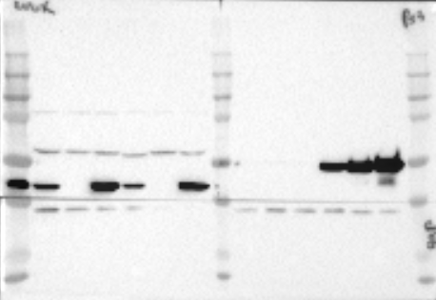

Figure S3
a
b
***
MCF7-KO
**
**
MCF7 –KO +WWOX
MCF7
WWOX
GAPDH
c
d
***
***
***

